Slide 1
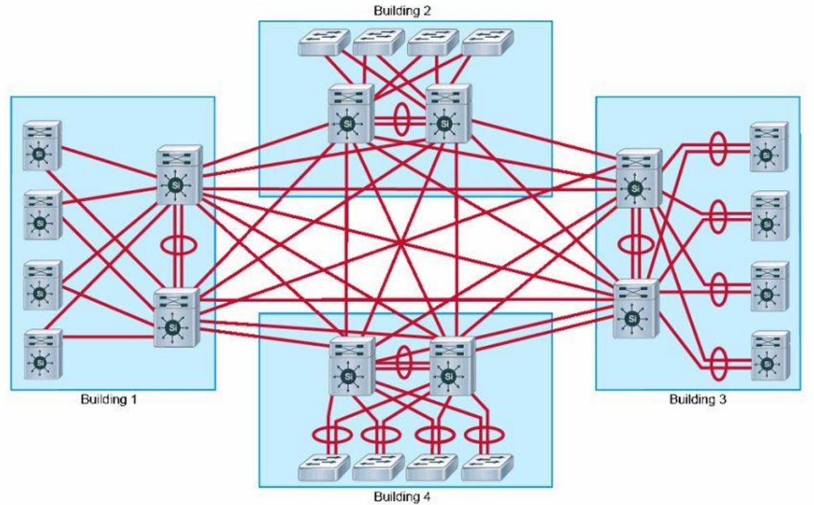

Slide 2
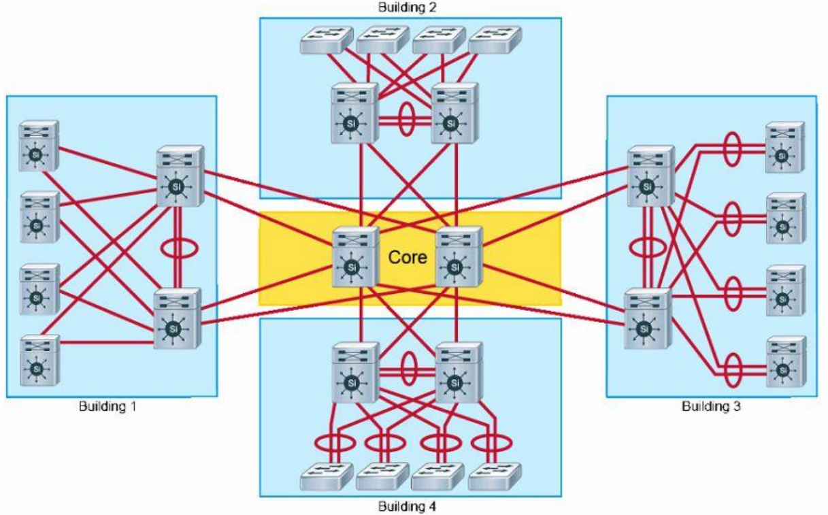

Slide 3


보안망 구성도
❶ Internet(Untrust Zone)
인터넷을 통해 외부에서 직접 접근이 가능한 구간
KT, LGU+,SKB
ROUTER
SWITCH
❷ Intranet(Private/Trust Zone)
물리적으로 분리된 망(물리적망분리)
접근 통제시스템에 의해 인터넷으로
직접 접근이 불가능하도록 통제/차단
되어 있는 구간
❸ DMZ(Public/Service Zone)
외부망과 내부망 사이에 위치한 중간지점
접근 통제시스템을 통해 접근 통제 수행
외부에 서비스를 제공하면서
내부 자원/시스템을 보호하기 위해
외내부망 사이에 접근 통제를 수행

Slide 4

❹ Extranet (대외망)
회사 대 회사로 서비스 연동이 필요한 경우 인터넷, 전용선, VPN등으로 연동
Co-Company
SWITCH
❶ Internet(Untrust Zone)
인터넷을 통해 외부에서 직접 접근이 가능한 구간
KT, LGU+,SKB
ROUTER
SWITCH
❷ Intranet(Private/Trust Zone)
물리적으로 분리된 망(물리적망분리)
접근 통제시스템에 의해 인터넷으로
직접 접근이 불가능하도록 통제/차단
되어 있는 구간
❸ DMZ(Public/Service Zone)
외부망과 내부망 사이에 위치한 중간지점
접근 통제시스템을 통해 접근 통제 수행
외부에 서비스를 제공하면서
내부 자원/시스템을 보호하기 위해
외내부망 사이에 접근 통제를 수행

Slide 5
Web Server
DMZ 네트워크 1
(Servers)
SWITCH
내부 네트워크
외부 네트워크
SWITCH
ROUTER
DMZ 네트워크 2
(Servers)
SWITCH
DB

Slide 6
보안 장비 설치 모드
Intranet(Trust Zone)
IDS
Internet(Untrust) Zone
InLine 방식
IPS
ROUTER
SWITCH
Out-of Path 방식
(Mirror방식)
In-Line 모드
Out-of Path(Mirroring) 모드
TAP
NIDS
SWITCH
HIDS/Server
DMZ(Service Zone)

Slide 7
방화벽(Firewall) 정책 설정(rule set) 예제 표
*상태 검사(stateful inspection) 기능
트래픽방향 | 사용자 | 송신지IP | 수신지IP |  | 허용포트 | 시간대 | Permit /Deny
외부→내부 |  | 몇몇 서비스를 제외한 모든 서비스 불가
외부→DMZ | 모든사용자 | 모든 네트워크 |  | DMZ 네트워크 | HTTP, SMTP POP3 | 모든 시간대 | Permit
내부→외부 | 내부 네트워크 모든 사용자 | 내부 네트워크 |  | 모든 네트워크 | 의심포트 권고 사항을 제외한 대부분 모든 포트 허용 | 특정 커뮤니티 웹 사이트 근무 시간대 제외
내부→DMZ | 인증을 거친 사용자 | 내부 네트워크 |  | DMZ 네트워크 | HTTP, SMTP POP3 | 모든 시간대
DMZ→외부 | DMZ 네트워크 사용자 | DMZ 네트워크 |  | 모든 네트워크 | HTTP, SMTP POP3 | 모든 시간대
DMZ→내부 | VOIP SIP를 제외한 모든 서비스 불가
Notes:
상태 검사(stateful inspection) 기능
- 방화벽을 통과하는 모든 패킷에 대하여 IP 주소 및 포트 정보가 보는 것이 아니라 일정 시간 프로토콜 연결 상태 정보를 유지하여 추적하는 기능

Slide 8


DMZ
SWITCH
인터넷(LG)
ROUTER
SWITCH
SWITCH
인터넷(KT)
ROUTER
SWITCH
SWITCH
SWITCH
DMZ
Notes:
∙ L4 스위치의 인터페이스들은 IP주소를 가지로 라우터로 동작
∙ 스태틱 라우팅을 사용할 수 있지만 인접 라우팅 기능을 하는 장비가 직접 연결되지 않고 트랜스패런트
모드 장비나 L2 스위치를 통해 연결되었을 경우 건너편 링크에 고장이 나면 문제 발생
∙ L4 스위치와 방화벽 사이에 L2스위치를 생략하면 L4 스위치와 방화벽에 다수 개의 망을 형성해야 하므
로 망 자체가 복잡

Slide 9
필터링 수행 방화벽
인터넷(LG)
ROUTER
SWITCH
SWITCH
SWITCH
인터넷(KT)
ROUTER
SWITCH
SWITCH
SWITCH
NAT 수행 방화벽
Notes:
∙ 방화벽의 주요 기능은 필터링과 NAT 기능을 서로 다른 방화벽에서 수행
- 바깥쪽에서 필터링을 하여 외부 공격에 대비
∙ 이 구성은 각 장비에서의 지연은 줄어들지만 패킷이 통과해야 할 장비의 대수를 늘려 효과적이지는 않음
∙ 두 단계의 방화벽을 거쳐야 하기 때문에 보안을 강화한 구성으로 볼 수 있음
∙ 느린 방화벽에서의 병목점을 해결하기 위해서는 방화벽을 두 단계로 배치하는 대신 라우터에서 NAT를
수행하고 방화벽에서는 필터링 등의 보안 기능을 구현하는 것이 효과적임
∙ 방화벽을 종으로 늘려 패킷이 통과하는 장비의 수를 늘리는 것보다 횡으로 늘려서 각각의 방화벽이 감당
하는 트래픽의 양을 줄여주는 것이 좀 더 효과적임

Slide 10
내부 네트워크
IDS
외부 네트워크
NAT
Filtering
SWITCH
IPS
ROUTER
Wire Speed
SWITCH
NIDS
HIDS/Server

Slide 11
침입 차단 시스템 필터들
1
2
3
4
5
6
7
필터 | 기능
1 | 방화벽필터 - 액세스 제어 및 패킷 필터링 기능 (IP, 포트 등 패킷 필드별로 막을 패킷 정의)
2 | 트래픽 모니터링 및 QoS 필터 - 프로토콜별, 서비스별, IP 영역별 QoS 기능 제공
3 | 프로토콜 무결성 확인 필터 - FTP, DNS, 메일, 웹 등 TCP/IP 프로토콜 동작 표준에 위반하는 패킷 조사
4 | Signature 이상 감시 필터 : 악성 코드, 취약성, 웜에 대한 탐지 및 차단
5 | DoS/DDoS 스캔 필터
6 | L7 필터 : TCP /IP 단편화, 웹 우회 공격 등 L7 프로토콜 디코딩을 통한 필터
7 | 데이터 콘텐츠 내용을 기준으로 필터링 여부 결정

Slide 12
